Slide 1
Vincent Henderson
Bernadette Neyrolles
Réunion Juriconnexion
17 octobre 2017
Présentation des Éditions Wolters Kluwer

Slide 2
Réforme du droit des contrats et politique de l’éditeur
Agenda
Contexte
Quid de la gestion antérieure des questions d’application de la loi dans le temps ?
Comment la documentation en ligne intègre-t-elle la coexistence de deux « régimes » juridiques ?
Quels sont les outils employés ?
Retour sur l’archivage des contenus

Slide 3

Réforme du droit des contrats et politique de l’éditeur
Contexte
L’un des évènements juridiques incontournables de l’année 2016: l’entrée en vigueur de la réforme du droit des contrats, le 1er octobre 2016.
2 siècles que le Code civil n’avait pas été modifié en matière de droit commun des contrats !
L’ordonnance du 10 février 2016 a modifié en profondeur le droit des contrats : nouveaux concepts et nouvelle numérotation.

Slide 4
Réforme du droit des contrats et politique de l’éditeur
Comment les questions d’application de la loi dans le temps ont-elles été gérées antérieurement ?
La réforme du droit des contrats, aussi importante soit-elle, a connu bien des précédents et ce, dans différents domaines du droit.
Ainsi, la politique globale de codification du droit français (relancée en 1989, puis en 1995) s’est traduite par l’adoption de nouveaux codes (Environnement, Justice administrative…) mais aussi par la recodification de codes existants : Code de l’action sociale et des familles / Code rural / Code de commerce / Code pénal / Code du travail (avec le passage à une codification à 4 chiffres, notamment) .
Plus récemment, sont intervenues la réforme des Marchés publics (1er avril 2016) ou encore, celle du Code de la consommation (1er juillet 2016).
Côté éditeur, il a fallu « composer » et s’adapter.
=> Le choix opéré : privilégier le droit positif (mise en avant des dispositions nouvelles), tout en maintenant si nécessaire les dispositions anciennes (double numérotation, table de concordance, etc..) pour accompagner au mieux l’utilisateur.

Slide 5

Réforme du droit des contrats et politique de l’éditeur
Comment organiser la coexistence des deux régimes juridiques ?
Transformation du Lamy Droit du contrat
(contenu « phare » de la collection Lamy droit civil)
Cette réforme a conduit à repenser tant la ligne éditoriale que le format
du Lamy Droit du contrat dont les études étaient touchées à 80%.
Nouvelle ligne éditoriale : refonte totale du plan et chapitres totalement réécrits afin d’intégrer dans l’intégralité de l’ouvrage l’ordonnance du 10 février 2016.
Nouveau format : passage d’un format feuillets mobiles, actualisé partiellement deux fois par an à un format broché, plus facilement maniable, entièrement actualisé et réédité chaque année.
! Le millésime 2016 est sorti en septembre 2016 (1 mois avant l’entrée en vigueur des nouveaux textes) : maintien du droit existant (textes applicables jusqu’au 30 septembre 2016 ) + ajout du nouveau droit positif (textes applicables à compter du 1er octobre 2016) + création d’une table de concordance.

Slide 6
Réforme du droit des contrats et politique de l’éditeur
Comment organiser la coexistence des deux régimes juridiques ?
Présentation du changement de numérotation du Code civil
L’entrée en vigueur de l’ordonnance n° 2016-131 du 10 février 2016 ayant étant fixée au 1er octobre 2016 pour les contrats conclus après cette date, il est apparu nécessaire de mentionner à la fois anciennes et nouvelles dispositions (avec date d’entrée en vigueur).
Exemples
Soit l’on positionne l’ancien article en 1er et l’on cite l’article nouveau en 2ème (retenu dans Lamy droit du contrat 2016)
C. civ., art. 1167, ancien, en vigueur jusqu’au 30 septembre 2016, sur l'action paulienne ; Ord. nº 2016-131, 10 févr. 2016, JO 11 févr. ; C. civ., art. 1341-2, nouveau
Soit l’on cite l’article nouveau en 1er, puis l’article ancien en 2ème (retenu dans Lamy droit du contrat 2017)
C. civ., art. 1103, nouveau, en vigueur le 1er octobre 2016 ; Ord. n° 2016-131, 10 févr. 2016 ; C. civ., art. 1134, ancien

Slide 7
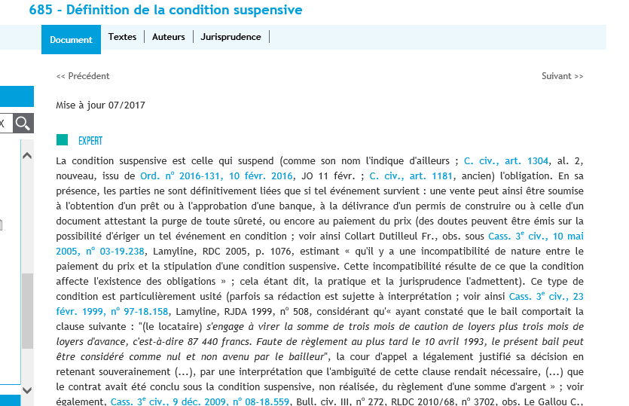
Réforme du droit des contrats et politique de l’éditeur
Comment organiser la coexistence des deux régimes juridiques ?
Exemple de présentation en ligne (Lamyline)
Syntaxe adoptée :
article nouveau + article ancien

Slide 8
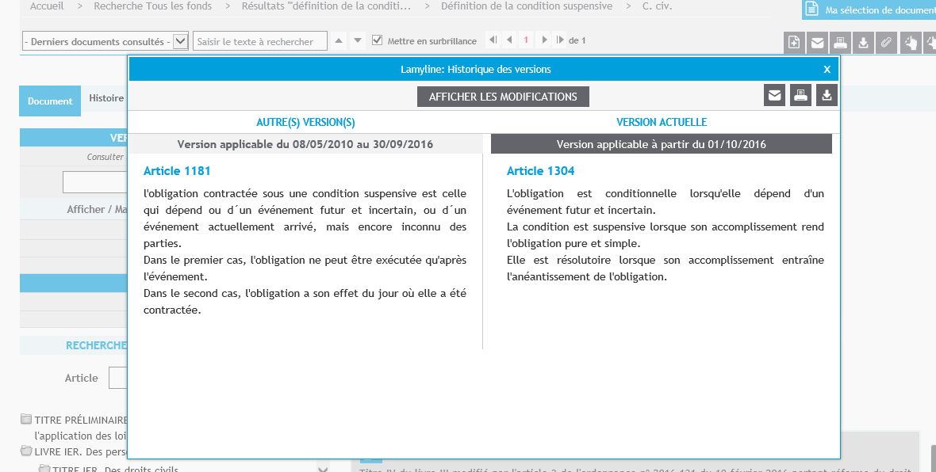
Réforme du droit des contrats et politique de l’éditeur
Comment organiser la coexistence des 2 régimes juridiques ?
Exemple de présentation en ligne des 2 versions d’un même article

Slide 9
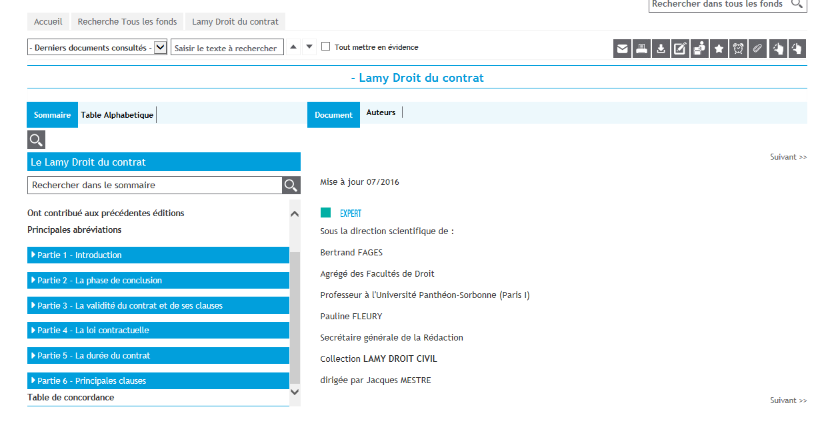
Réforme du droit des contrats et politique de l’éditeur
Quels outils ?
Table de concordance : annoncée dès l’affichage du sommaire
300 articles du Code civil modifiés => Une présentation des nouvelles dispositions et des textes antérieurs dans la TABLE DE CONCORDANCE.

Slide 10
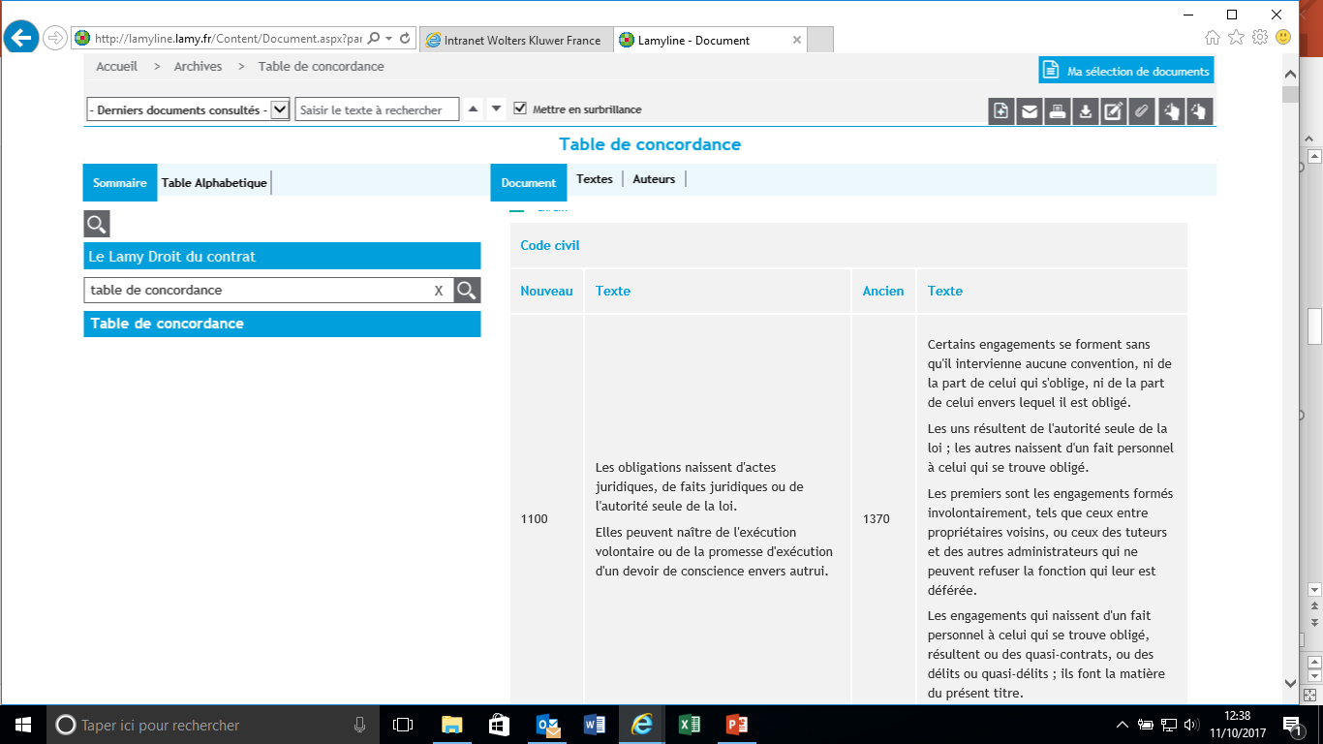
Réforme du droit des contrats et politique de l’éditeur
Quels outils ?
Table de concordance (présentation en vis-à-vis )

Slide 11
Réforme du droit des contrats et politique de l’éditeur
Autres outils : les archives
Sous ARCHIVES
On trouve les anciens millésimes
des ouvrages à refonte annuelle
et les anciens numéros des revues.
En cliquant sur l’onglet ARCHIVES
Puis sur un domaine
(ex/ Immobilier)
S’affichent dans un présentoir :
Ouvrages
revues

Slide 12
Merci pour votre attention

